Slide 1


Cathy甜品
汇报人：王笑

Slide 2

导航栏
内容板块
关于我们

Slide 3

易趣

Slide 4

导航栏
04
01
02
03
PART-04
联系我们...
PART-01
首页
PART-02
口味分类
PART-03
近期新品

Slide 5
内容板块
口味分类
爆款美味
近期新品
本月新品推荐
降价特惠

Slide 6
更多

Slide 7
口味分类
港式经典系列
欧式风情系列
地道台式系列
滋味饮品系列
创意简餐系列
魔幻分子系列

Slide 8
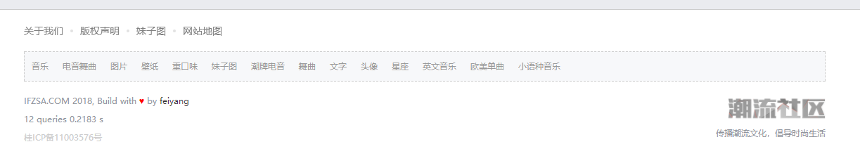
关于我们
https://www.ifzsa.com/

Slide 9
THANK YOU

